Slide 1
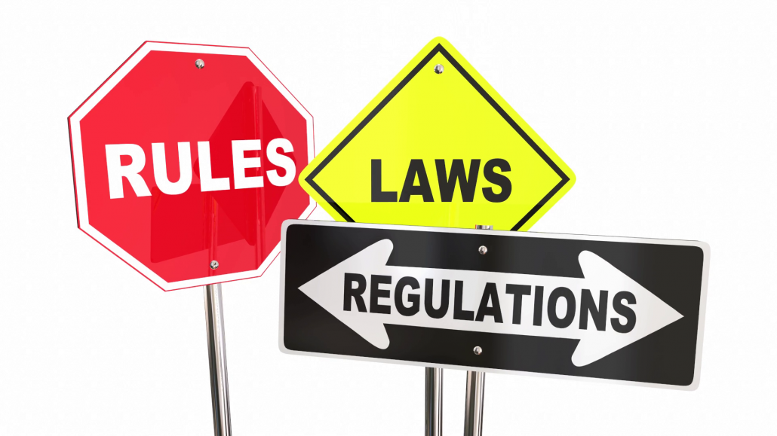

Slide 2



REGRAS!
Caso ocorra o descumprimento,
a prova será ANULADA
será penalizado com ZERO!

Slide 3
PROIBIDO USO DE I.A.
PROIBIDO CONVERSA
PROIBIDO CONSULTAS
PROVA INDIVIDUAL

Slide 4
Matrícula PAR: PROVA A
“ ” IMPAR: PROVA B
CELULAR NO SILENCIOSO
BRILHO 70%+
Celular na mesa Horizontal

